Slide 1
图书馆管理系统
成员：陈云霞 宋瑜晴
杨钦 黄春莹 谢林洢

Slide 2
01
PART ONE
需求分析

Slide 3




需求分析
1、图书馆中的图书具有书号、书名、作者、出版社及价格等必要信息。其中每种书具有唯一的书号，即一个书号对应一种书而不是一本书。书名可以重复，但如果只是两本书重名，则这两本书具有不同的书号。
2、图书馆中的读者具有借书证号、姓名、性别、借书量等必要信息。借书证号用于唯一地标识读者身份。
3、图书馆中的工作人员可以分为图书管理员和系统管理员。图书管理员是图书馆中最普通的工作人员，图书管理员可以实现读者的借书和还书操作；系统管理员主要管理各类人员信息，包括读者信息和图书馆管理员信息这两项。

Slide 4
02
PART TWO
系统设计

Slide 5



功能设计
图书馆管理员的管理
图书的信息管理
读者的信息管理
添加、删除、密码修改、浏览、查询
添加、删除、信息修改、浏览、查询
添加、删除、信息修改、浏览、查询

Slide 6
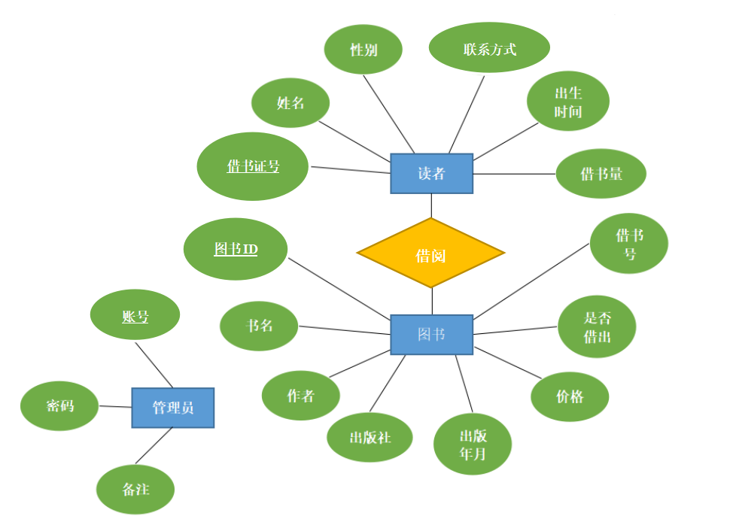

Slide 7
03
PART THREE
系统实现

Slide 8
开发环境
使用MySQL （版本：8.0.30 for Win64 on x86_64）作为数据库管理系统、PyCharm Community Edition 2022.2.1作为开发平台，使用python语言开发系统。
使用python带有的tkinter库进行设计，根据需求设计了主界面、登录界面、操作选择界面、图书操作界面、读者管理界面、管理员操作界面、查询结果界面等。

Slide 9
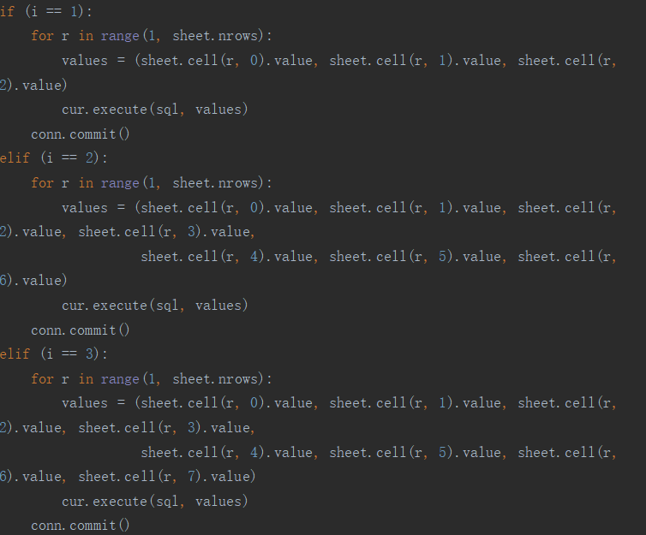
核心代码

Slide 10
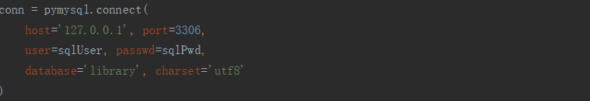
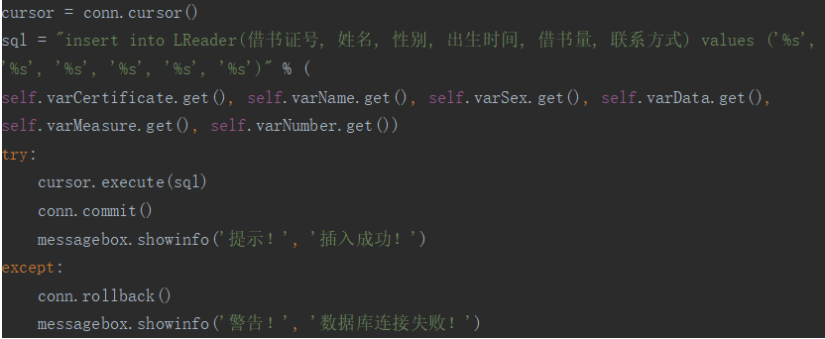
核心代码

Slide 11
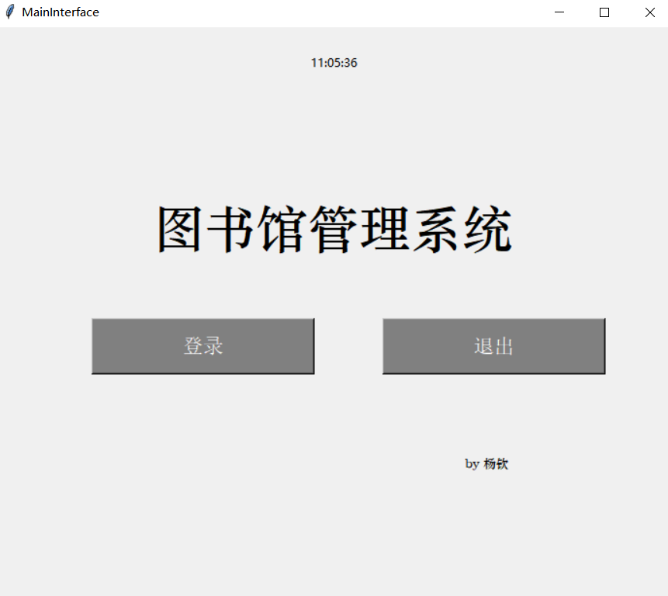
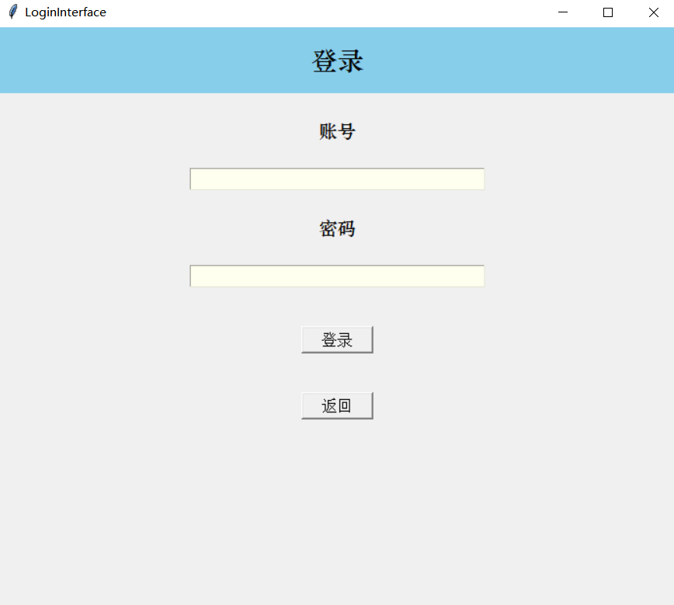
系统运行截图

Slide 12
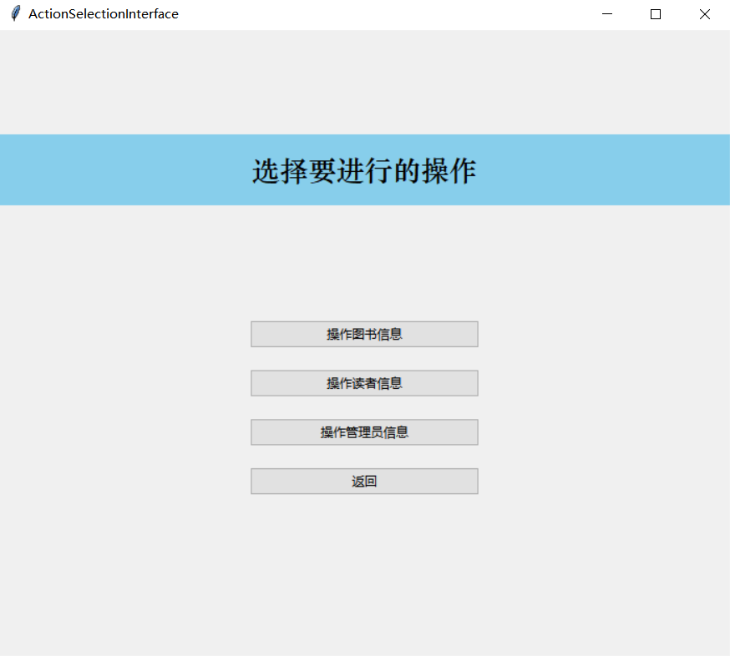
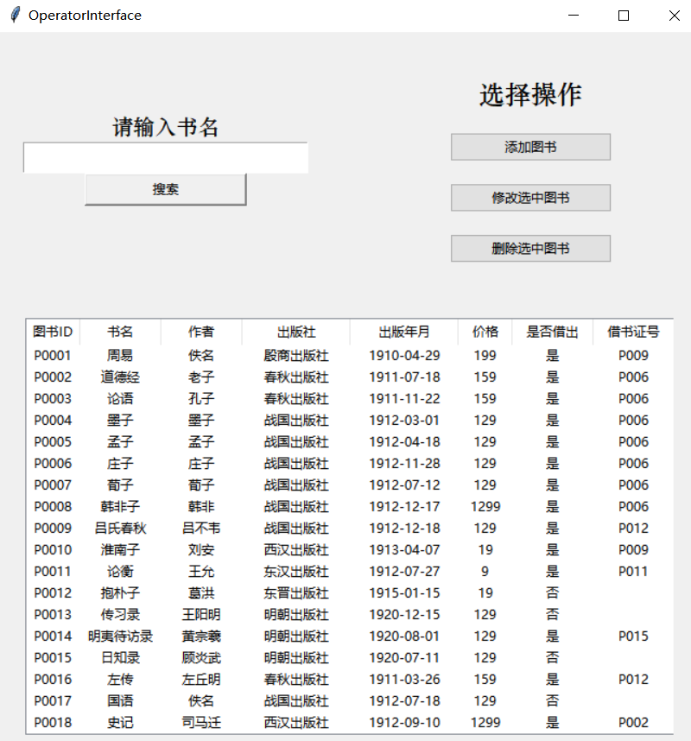
系统运行截图

Slide 13
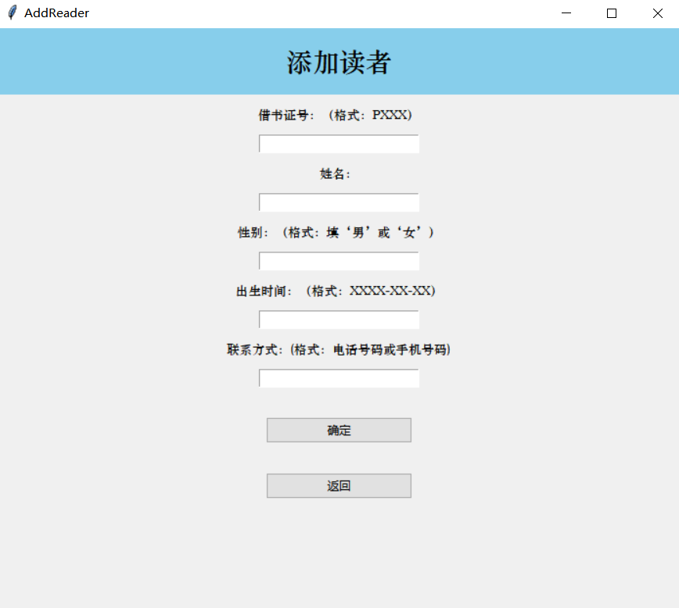
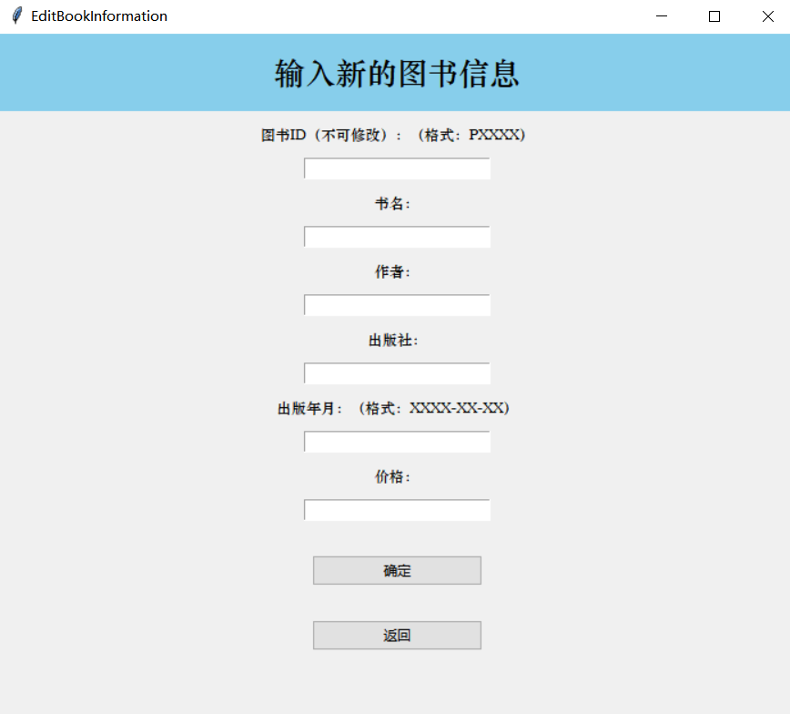
系统运行截图

